Slide 1

Introdução a Programação
Linguagem C
Disciplina: Informática II
Prof. Evandro Cesar Estevam

Slide 2
Operadores aritméticos
Operadores Relacionais
Operadores Lógicos

Slide 3
Operadores aritméticos
Operadores | Descrição
() | Parênteses
= | Atribuição
+ | Soma
- | Subtração
/ | Divisão
* | Multiplicação
% | Modulo (resto da divisão)

Slide 4
Operadores aritméticos
Utilização dos parênteses
São sempre calculadas em primeiro lugar
Pode existir pares de parênteses envolvendo outros pares
As expressões dentro dos parênteses mais internos são avaliadas primeiro
Ex: ((2 + x) < (y ∗ 4)) && ((x − 3) > (6 + y / 2))

Slide 5
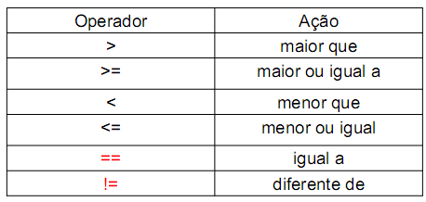
Operadores Relacionais
Estabelecem uma relação entre dois elementos ou expressões, retornando verdadeiro ou falso
10>9 - verdadeiro (1)
5>=6 – falso (0)
4<6 – verdadeiro (1)
3<=3 – verdadeiro (1)
10==01 – falso (0)
8!= (2 + 6) – falso (0)
No caso do operador de igualdade o motivo de ser utilizado dois iguais (==) ao invés de somente um é porque na maioria das linguagens de programação o sinal de igual é na verdade um sinal de atribuição.

Slide 6
Operadores Lógicos
Situações em que é necessário realizar comparações que envolvam duas expressões.
Ex: x é positivo (x > 0) e ao mesmo tempo menor que 10 (x < 10).
Forma matemática: 0 < x < 10
Nesse caso vamos utilizar os operadores lógicos para conectar as relações
forma computacional: (x > 0) && (x < 10)
Operador | Ação
&& | E
|| | OU
! | Não

Slide 7
Operadores Lógicos
Operador && (and)
Operador lógico no qual a resposta da operação é verdade (1) se e somente se todas as expressões relacionais forem verdade (true)
int i = 3,
j = -5;
double z = 3.0;
int resultado;
resultado = (10 > 5) && ( i > -5) && (z != 0);
printf("O resultado e vale %d.", resultado);
O resultado será 1 (true) ,porque:
10 é maior que 5 E(&&) i é menor que (-5) E(&&) z é diferente de 0

Slide 8
Operadores Lógicos
Operador || (or)
Operador lógico no qual a resposta da operação é verdade (1) se pelo menos uma das expressões relacionais for verdade.
double x = 3.0;
int n = 55;
i = 0;
int resultado;
resultado = (i != 0) || (x == 0) || (n < 100);
printf("O resultado e %d", resultado);
O resultado será 1, ou seja o valor correspondente a TRUE porque
i não é diferente de 0, x não é diferente de 0 mas n é menor que 100

Slide 9
Operadores Lógicos
Operador ! (not)
Operador lógico que representa a negação (inverso) da expressão atual. Se ela for verdade, torna-se falsa, e vice-versa
int dia = 25, ano = 1959;
int resultado;
resultado = ! ( (dia < 30) && (ano > 1950) )
printf ("O resultado vale %d.", resultado);
Será impresso 0 (FALSE), porque
dia é menor que 30 E ano é maior que 1950,
portanto o resultado do parênteses vale 1 (TRUE).
No entanto, o operador ! nega este valor que vira 0.

Slide 10

Exercício exemplo
Sabendo que as fórmulas de conversão de temperatura de Celsius para Fahrenheit é:
O programa irá converte de Celsius para Fahrenheit

Slide 11
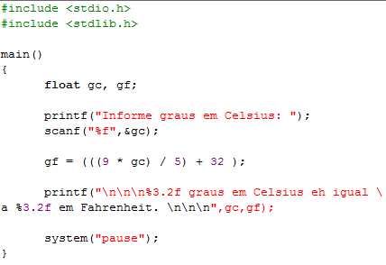
Exercício exemplo

Slide 12

Exercícios
Faça um programa onde o usuário irá informar a quantidade de graus em fahrenheit e será mostrado o respectivo valor em graus celsius
O programa irá ler dois valores inteiros do teclado. Mostrar as seguintes informações:
a) A soma destes valores
b) O produto deles
c) O quociente do primeiro pelo segundo
d) o resto da divisão do primeiro pelo segundo
Faça um programa que receba o valor dos catetos de um triângulo, calcule e mostre o valor da hipotenusa.
Incluir a biblioteca math.h no início do programa
Hip = sqrt((cat1 * cat1) + (cat2 * cat2))

